Slide 1
Nivo veza za podatke
Primeri protokola za point-to-point kanale

Slide 2
Protokoli za point-to-point kanale
HDLC – High Level Data Link Control (ISO standard)
PPP – Point-to-Point Protocol (Internet standard)

Slide 3
High-level Data Link Control Protocol (HDLC)
IBM je predložio SDLC – Synchronous Data Link Control – i dostavio ga ANSI i ISO na razmatranje kao standard za US i internacionalni standard.
ANSI ga je modifikovao u ADCCP – Advanced Data Communication Control Procedure
ISO ga je modifikovao u HDLC – High-level Data Link Control.
  Svi su oni veoma slični, sa samo manjim razlikama.
  Svi su bit orjentisani i koriste bit stuffing.

Slide 4
HDLC
Bit orjentisani protokol za point-to-point i multidrop (višepriključne) linije.
Koristi kontinalni ARQ
  numeracija poruka po modulu 8 ili 128
Podržava dva režima rada
  režim normalnih odgovora (nebalansirani režim rada komunikacija računar-terminal)
  asinhroni balansirani režim (komunikacija računar-računar)

Slide 5
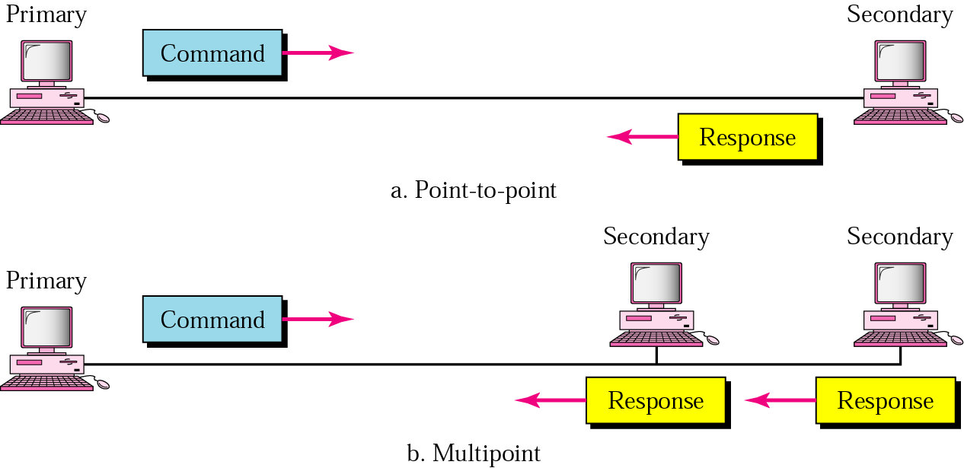
HDLC: režimi prenosa-normal response mode-
sekundarna stanica (terminal) može da šalje poruke samo kada je prozvana

Slide 6
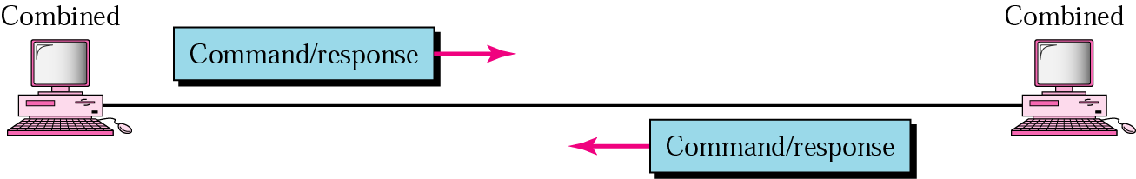
HDLC: režim rada -asinhroni balansirani režim-
Point-to-point veze, svaka stanica može da radi i kao primar i kao sekundar (kombinovana stanica)

Slide 7
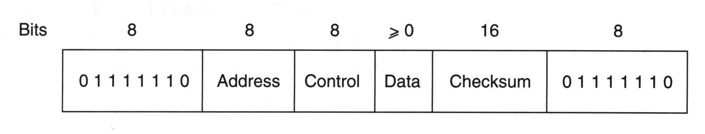
HDLC - format okvira
Tri vrste okvira (definisano poljem control)
  informacioni (I)
  supervizorski (S)
  nenumerisani (U)
  adresa – kod nebalansiranog režima za adresiranje sekundarnih stanica na multidrop linijama (pojedinačne adrese, grupne i adresa emisije)
    kada sekundarna stanica vraća odgovor u polju adresa je uvek adresa sekundara
  Checksum – CRC = X¹⁶ + X¹²+X⁵ + 1
(16)

Slide 8
HDLC
CRC se generiše modifikovanom metodom:
  na kraj manje težine poruke se dodaje 16 jedinica (umesto 16 nula)
  vrši se deljenje generatorskim polinomom
  dobijeni ostatak se invertuje pa se oduzima od poruke
  ako nema greške u toku prenosa ostatak nije 0 već 1D0F

Slide 9
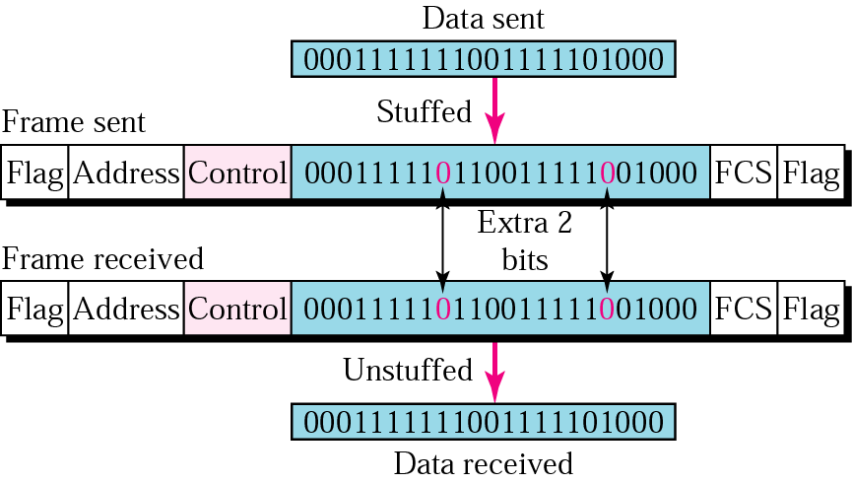
HDLC - transparentnost

Slide 10
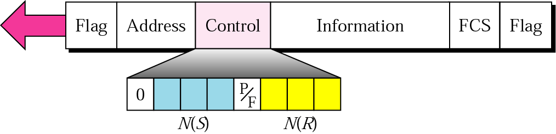
Informacioni ram
P/F: poll/final – bit prozivke u komandama, krajnji bit u odgovorima
N(S): r.br.rama
N(R): r.br. rama koji se očekuje (služi za potvrdjivanje)
tehnika potvrdjivanja zajedno sa slanjem informacionih ramova - piggybacking

Slide 11
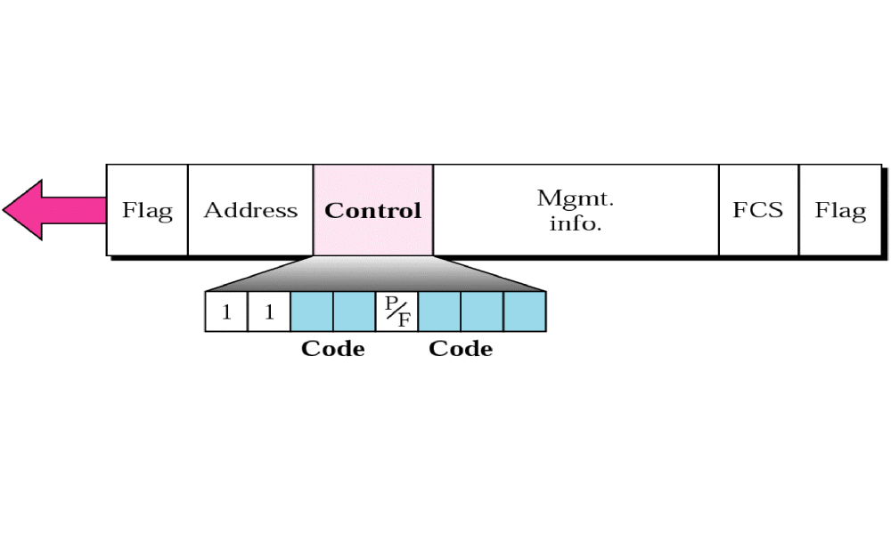
Nenumerisani ram
Koriste se za uspostavljanje i raskidanje veze
Ne numerišu se i i ne sadrže informacije o potvrdjivanju (kada se uspostavlja veza samo jedan ram može biti poslat a ne potvrdjen – radi kao stani-i-čekaj protokol)
  SNRM(E) – Set Normal Response Mode
  SABM(E) – Set Asynchronous Balancde Mode
  DISC – raskidanje veze
  UA – nenumerisana potvrda. Koristi se kao ram potvrde u ovoj klasi ramova
  DM – raskidanje veze

Slide 12
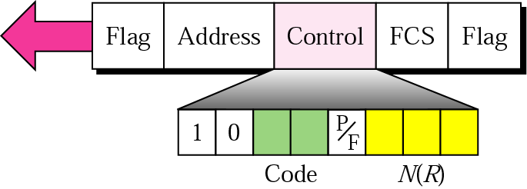
Supervizorski ram
koriste se za kontrolu toka i kontrolu grešaka kada druga strana nema poruka za slanje
  00 – RR (Receave Ready)
  01 – RNR (Receave Not Ready)
  10 – REJ (Reject) – nastupila greška u toku prenosa – zahteva se retransmisija po principu go-back-n
  11 – SREJ – selektivna retransmisija
  N(R) – redni broj poruke koja se očekujeda se primi

Slide 13
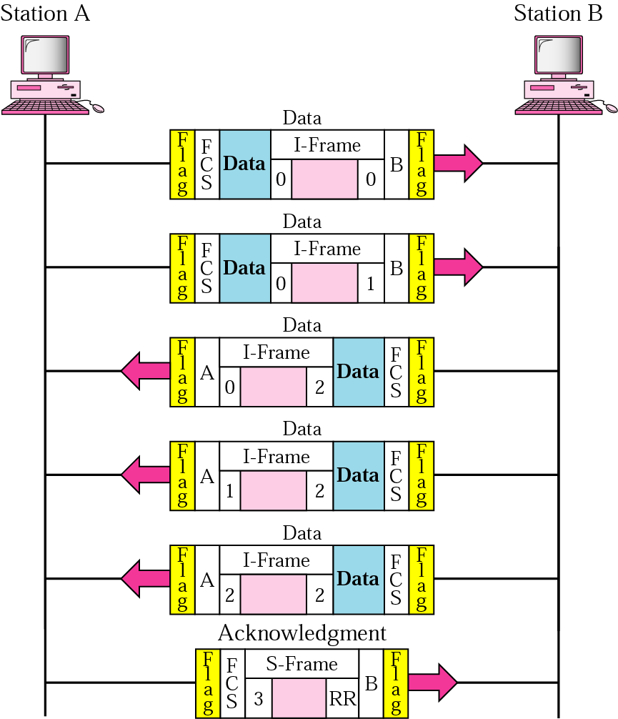
HDLC - primer
Ready to Receive

Slide 14
PPP protokol
Internet standard [RFC 1661]
Za povezivanje LAN na kičmu
  veza LAN prema spoljnjem svetu ide preko jednog ili dva rutera koji imaju point-to-point vezu sa udaljenim ruterima preko iznajmljenih linija
    Ruteri i iznajmljene komunikacione linije čine komunikacionu strukturu na kojoj je sagradjen Internet
Za povezivanje kućnih računara na Internet:
  Modem uspostavlja fizičku vezu sa modemom u ISP (Internet Service Provider) (provajderom).

Slide 15
Data Link Layer u Internetu
Subnet
router
Host
ATC
Service provider
PC

Slide 16
PPP – projektantski zahtevi
Uramljivanje paketa:
  datagram sa mrežnog nivoa se prihvata i stavlja u okvir tako da prijemnik može da identifikuje početak i kraj rama i mrežnog datagrama unutar rama
  mora biti u stanju da prenosi poruke bilo kog mrežnog protokola (a ne samo IP)
  mora biti u stanju da prosledi (demultipleksira) poruku odgovarajućem protokolu mrežnog nivoa
Transparentnost
  ne sme postojati ograničenje u pogledu sadržaja poruke sa mrežnog nivoa (byte staffing se primenjuje)
Detekcija grešaka
Održavanje veze
  PPP mora biti u stanju da detektuje otkaz na nivou veze i da signalizira grešku mrežnom nivou
Mora biti u stanju da radi sa različitim protokolima fizičkog nivoa

Slide 17
PPP – ne očekuje se
Korekcija grešaka
Kontrola toka
  očekuje se da je PPP prijemnik u stanju da prihvata ramove punom brzinom koji obezbedjuje odgovarajući fizički nivo
  ako nivo veze nije u stanju da prihvata podatke punom brzinom, ostavljeno je višim nivoima da regulišu brzinu
Sekvenciranje (numeracija) poruka
  od PPP se ne zahteva da u prijemnik stignu ramovi po redosledu (osatvljeno je da o tome brinu protokoli višeg nivoa)
Multipoint veze
  PPP može da radi samo na point-to-point linijama za razliku od HDLC

Slide 18

PPP – format okvira
Flag: delimiter (framing)
Address: sadržaj polja je uvek 11111111
Control: sadržaj polja je uvek 00000011 (ostavljeno za moguće buduće primene)
Protocol: označava kom protokolu je namenje ram (npr, PPP-LCP, IP, IPCP, ...)

Slide 19
PPP - transparentnost
PPP definiše specijalni escape bajt 01111101
  ako se flag sekvenca pojavljuje u polju podataka, PPP ubacuje esc bajt ispred bajta 01111110, da ukaže da taj bajt nije flag već stvarni podatak
  Prijemnik, kada detektuje esc bajt ispred 01111110 bajta, odbacuje esc bajt
  Ako se esc bajt pojavljuje u polju podataka ubacuje se još jedan esc bajt

Slide 20

PPP - transparentnost
flag byte
u polju podataka
flag byte iz podataka plus umetnuti bajt (esc byte)

Slide 21
PPP – uspostavljanje i raskidanje veze
Pre nego što otpočne razmena podataka preko PPP linije, potrbno je konfigurisati vezu izmedju dva PPP procesa
  uspostavljanje, održavanje i raskidanje veze ostvaruje se uz pomoć PPP-ovog LCP (Link Control Protocol):
    PPP veza počinje i okončava se u stanju mrtva veza (dead)
    Kada se detektuje nosilac signala na fizičkom nivou, PPP prealzi u stanje uspostavljanje veze
      strana koja želi uspostavljanje veze šalje ram za konfigurisanje veze korišćenjem configure-request rama (to je ram u kojem u polju protocol stoji LCP, a u info polju konfiguracioni zahtev configure-rqeuest)
      druga strana odgovara sa configure-ack ramom (ako su opcijje prihvatljive), ili configure-nak (opcije shvaćene ali nisu prihvatljive) ili cofigure-reject (opcije nisu prepoznatljive ili prihvatljive za pregovore)
      LCP opcije uključuju maksimalnu veličinu rama, specifikaciju protokola za autentifikaciju (ako se koristi), opcije da se preskoči korišćenje adress i control polja u PPP ramu

Slide 22
PPP – uspostavljanj veze (nast.)
Kada je veza uspostavljena dve strane mogu da prover identite jedna druge (opciono)
Konfigurisanje mrežnog nivoa (IP, IPX, OSI CLANP,..)
  ako je u pitanju kućni računar Internet provajder (ISP) mu dodeljuje privremenu IP adresu (za vreme dok traje veza)
    svaki provajder ima na raspolaganju odredjeni broj IP adresa koje dinamički dodeljuje i oslobadja
Kada je mrežni nivo konfigurisan može da otpočne slanje ramova – veza je u stanju otvoreno
Veza ostaje u stanju otvoreno dok se LCP paket terminate-request ne pošalje, kada se ulazi u stanje okončanje veze
  druga strana odgovara sa terminate-ack i veza ponovo dolazi u stanje dead (mrtva linija)

Slide 23

PPP – uspostavljanje i raskidanje veze

Slide 24
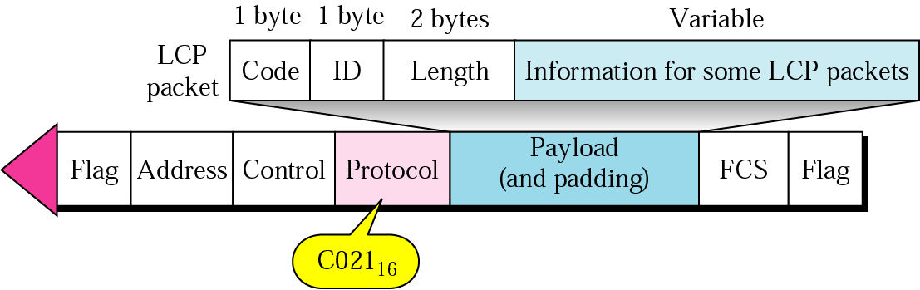
Link Control Protocol (LCP)

Slide 25
LCP paketi
Polje kod definiše vrstu LCP paketa
Polje identifikacija služi za uparivanje zahteva (requests) i odgovora (replies)
Polje dužina govori o ukupnoj veličini LCP paketa u byte-ovima (uključuje code, ID, length, data)
Postoje tri klase LCP paketa:
  Paketi za uspostavljanje i konfigurisanje veze
    Configure-request, Configure-ack, Configure-nak, Configure-reject
  LCP paketi za raskidanje veze:
    Termination-request, Termination-ack
  LCP paketi za upravljanje i debagiranje
    Code-reject, Protocol-reject, Echo-request, Echo-reply, Discard-request

Slide 26
LCP packeti i njihovi kodovi
Code | Packet Type | Opis
01₁₆ | Configure-request | Sadrži listu prdloženih opcija i njihov vrednosti
02₁₆ | Configure-ack | Sve opcije su prihvaćene
03₁₆ | Configure-nak | Neke opcije nisu prihvatljive
04₁₆ | Configure-reject | Neke opcije nisu prepoznatljive
05₁₆ | Terminate-request | Zahtev za raskidanjem veze
06₁₆ | Terminate-ack | Prihvatanje raskidanja veze
07₁₆ | Code-reject | Nepoznati kod
08₁₆ | Protocol-reject | Nepoznati protokol
09₁₆ | Echo-request | Tip hello poruke za proveu da li je druga strana “živa”
0A₁₆ | Echo-reply | Odgovor na echo-request poruku
0B₁₆ | Discard-request | Zahtev za odbacivanjem paketa

Slide 27
Configuration-request paket
Format polja opcija
  Tip (1 byte):
    Max vel.paketa (za prijemnik), protokol za autentifikaciju,kompresija rama (izostavljanje polja addres i control,..)
  Dužina (1 byte):
    definiše dužinu konfiguracione opcije uključujući tip, dužinu i polje podataka
  Podaci (0 ili više byte):
    sadrži informacije specifične za datu opciju
Tip Dužina Podaci

Slide 28
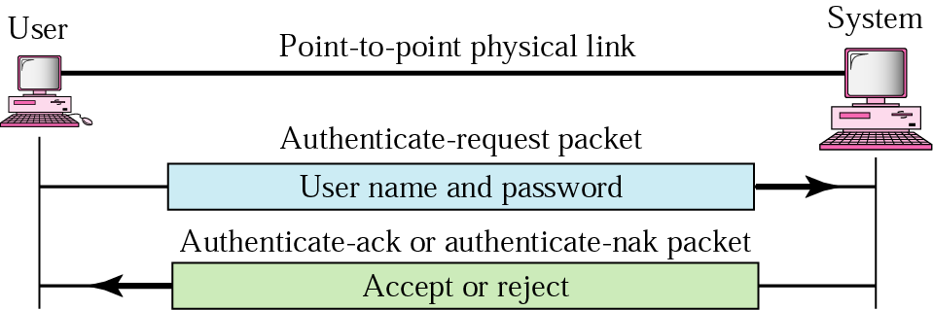
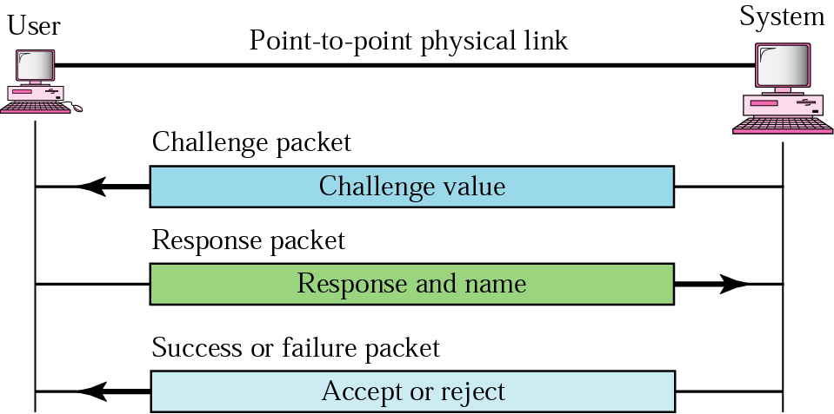
Authentifikacija
Password Authentication Protocol
Challenge Handshake Authentication Protocol

